Slide 1


Homem Branco ou Arco Íris?
Cléo Menegatt

Slide 2
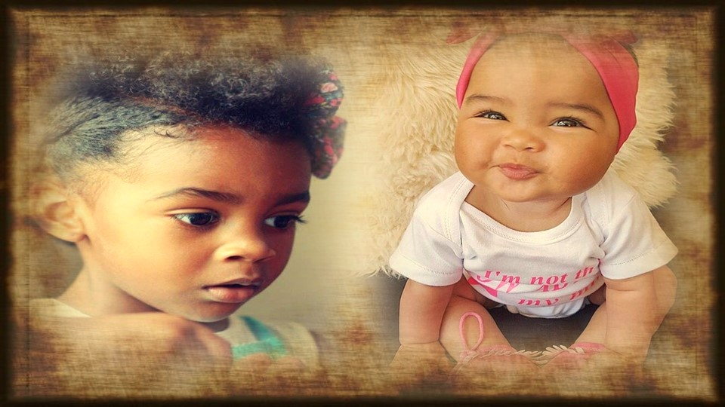

Slide 3

Escrito por uma Criança Angolana…
Pensamento surpreendente!
Afinal Somos Todos Arco-Íris!!!
Homem Branco ou Homem Arco-Íris
Quando eu Nasci, era Preto
Quando Cresci, era Preto
Quando Pego Sol, fico Preto
Quando Sinto Frio, continuo Preto
Quando Estou Assustado, também fico Preto
Quando Estou Doente, Preto
E Quando Eu Morrer, continuarei Preto!

Slide 4
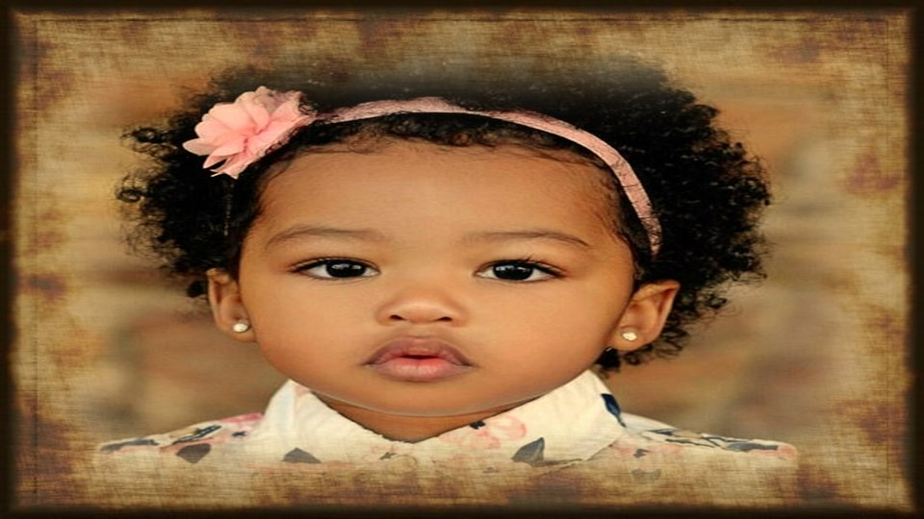

Slide 5
E Você Cara Branco,
Quando Nasce, você é Rosa
Quando Cresce, você é Branco
Quando Você Pega Sol, fica Vermelho
Quando Sente Frio, você fica Roxo
Quando Você se Assusta, fica Amarelo
Quando Está Doente, fica Verde
Quando Você Morrer, você ficará Cinzento.
E Você vem me chamar de Homem de Cor?!!!

Slide 6
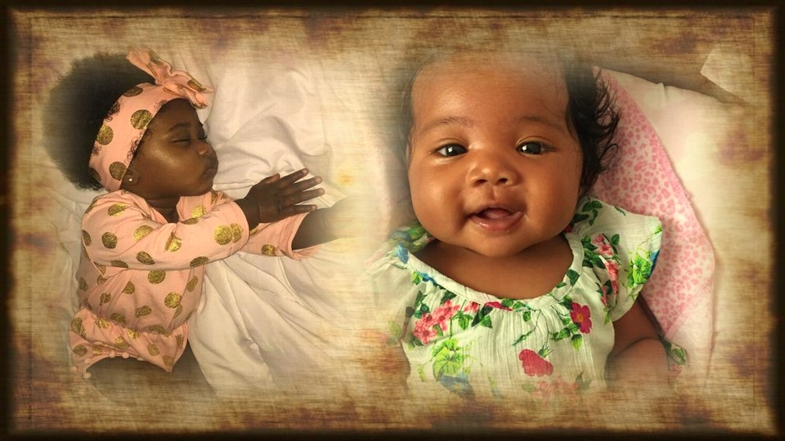

Slide 7
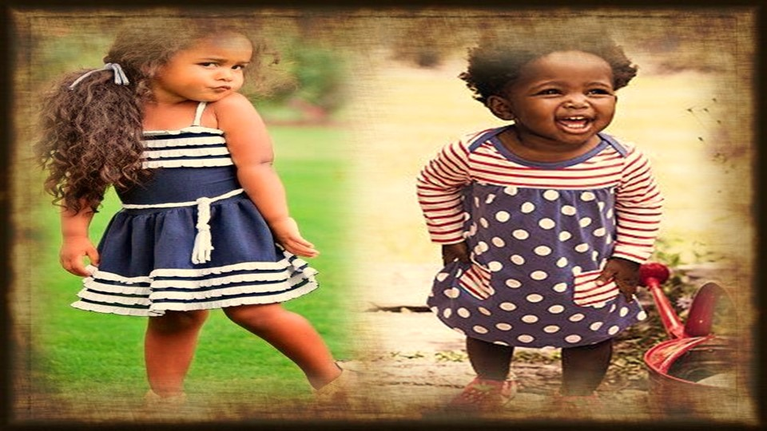

Slide 8
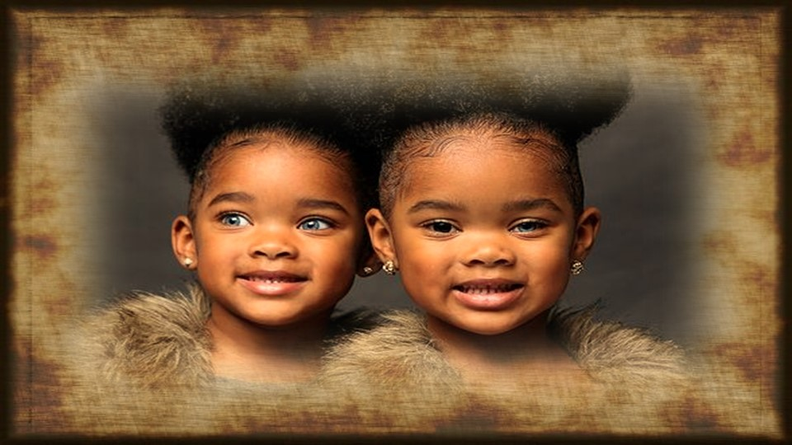

Slide 9


Slide 10
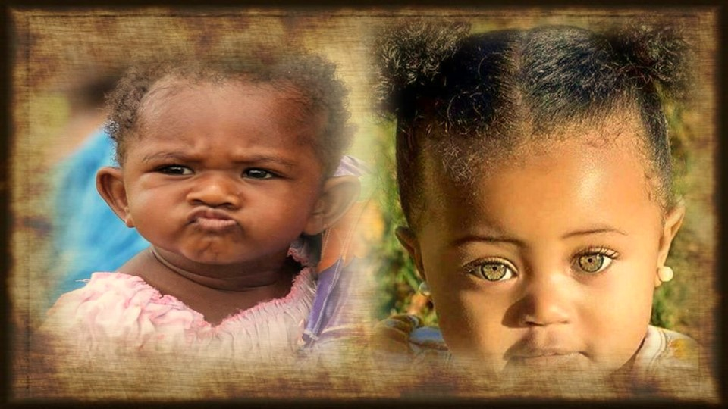

Slide 11
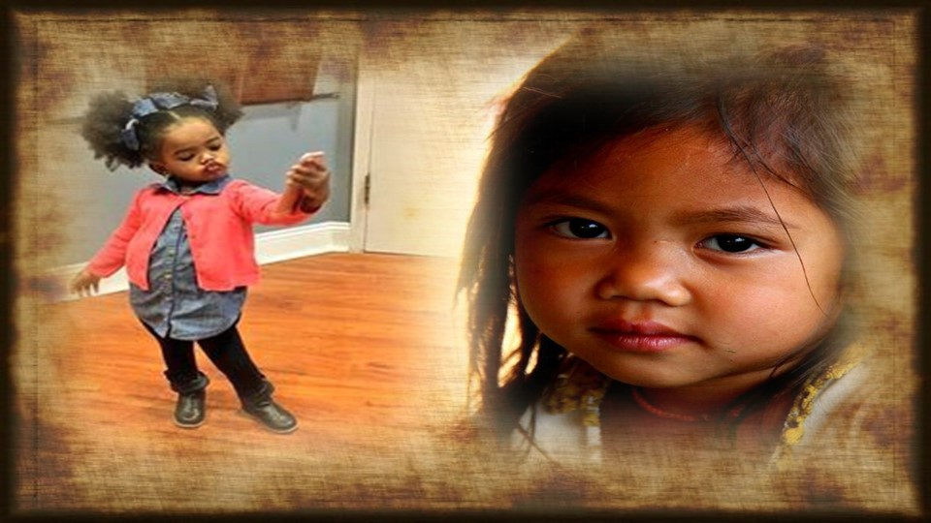

Slide 12


Slide 13


Slide 14
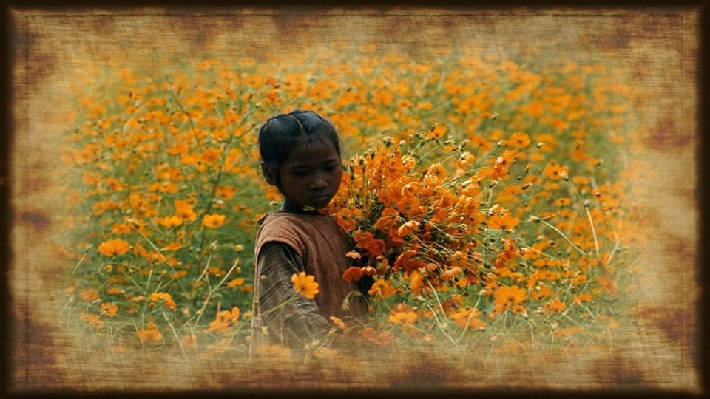

Slide 15
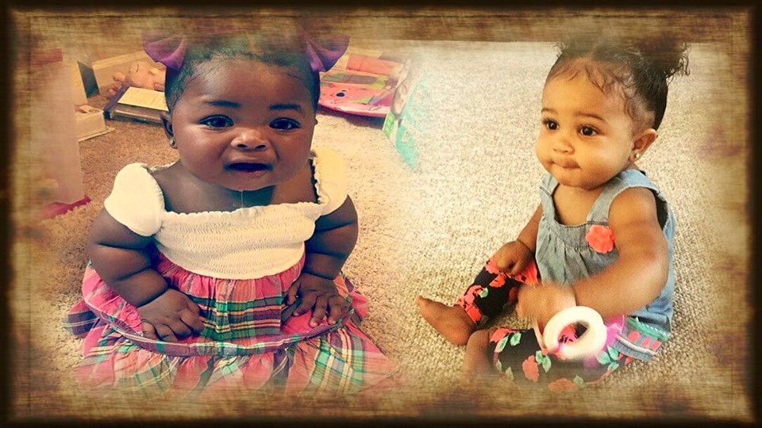

Slide 16
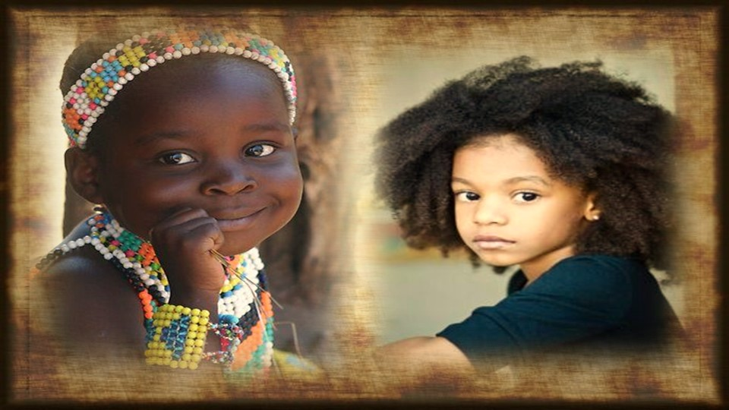

Slide 17


Slide 18
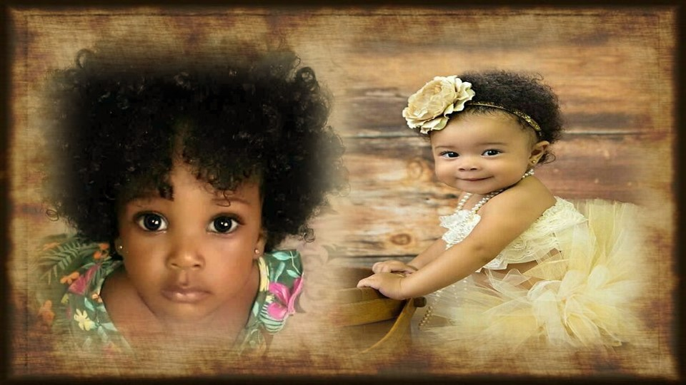

Slide 19
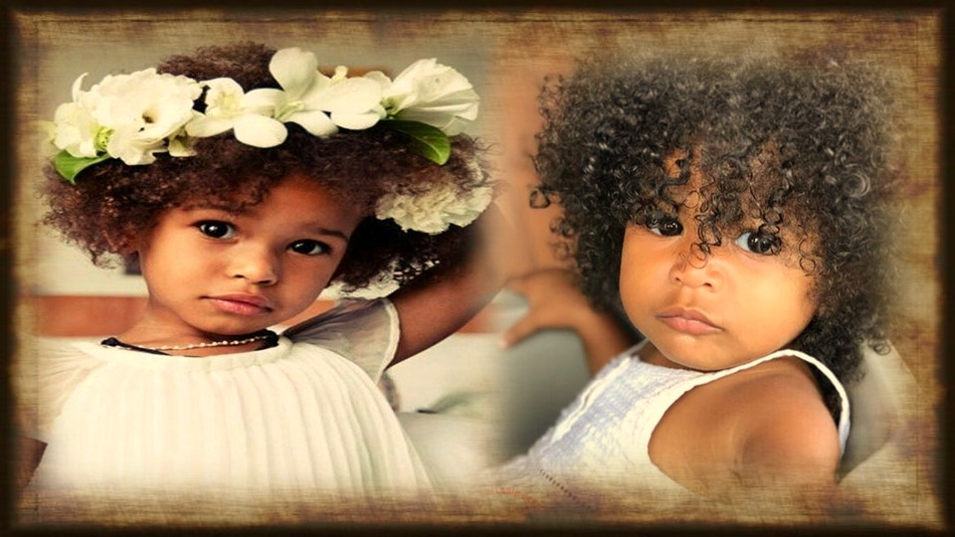

Slide 20

Criação, Formatação e Edição:
Cléo Menegatt
cmenegatt2016@gmail.com
Imagens: Internet e Arquivo Pessoal
Texto: Projeto Alabá Zumbi: Pensamento Surpreendente
Professor Ronnie Von
Música: Leo Rojas-Chaski
www.pinterest.com/cleomenegatt/vídeos
Canal no Youtube:
👇
Cleonice Menegatt Goelzer

